Slide 1
金证大数据
实训答辩
主讲：郑冰升、唐颖琛

Slide 2
1
电商系统需求分析及架构设计
1. 需求分析
2. 架构设计
目
录
2
电商系统数据采集
4
指标分析
1. 用户行为数据
2. 业务数据
1. ads到superset过程简述
2. superset可视化展示
CONTENTS
3
数仓建模
5
Azkaban工作流
1. ods层
2. dwd层
3. dws层
4. dwt层
5. ads层
1. web展示

Slide 3
1
电商系统需求分析及架构设计
PART

Slide 4

1 电商系统需求分析及架构设计
需求分析
1.对用户行为数据以及业务数据进行采集
2.对数据仓库进行维度建模
3.对设备、会员、商品、地区、活动等电商核心主题进行分析
4.能够即时进行指标分析
5.对集群性能进行监控，发生异常需要发出警告
6.具有对元数据管理的能力

Slide 5
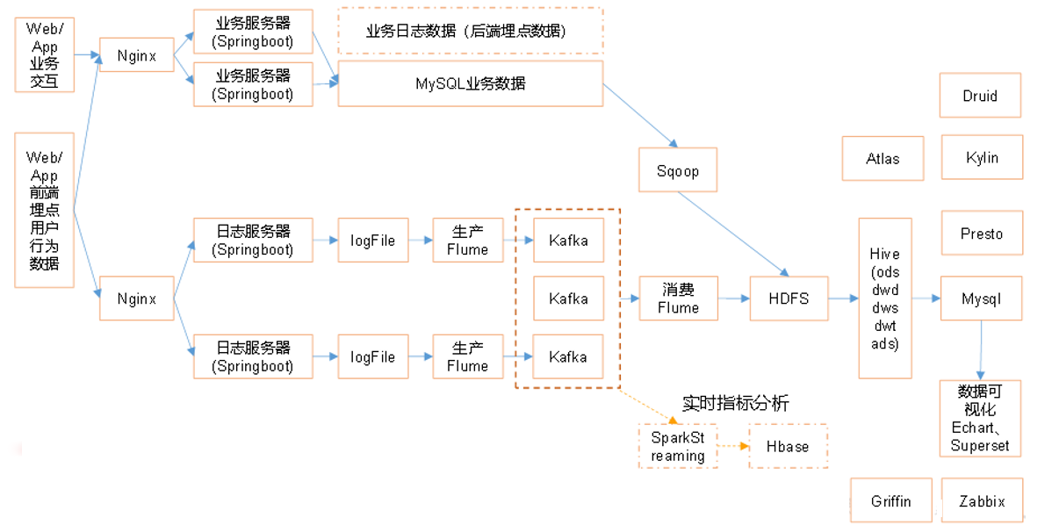
1 电商系统需求分析及架构设计
系统数据流程设计

Slide 6
1 电商系统需求分析及架构设计
集群服务器配置
服务器 | CPU型号 | CPU核数 | 内存大小 | 硬盘大小
hadoop101 | Intel(R) Xeon(R) Platinum 8255C | 2C | 8G | 50GB
hadoop102 | Intel(R) Xeon(R) Platinum 8255C | 2C | 8G | 50GB
hadoop103 | Intel(R) Xeon(R) Platinum 8255C | 2C | 8G | 50GB

Slide 7
1 电商系统需求分析及架构设计
服务名称 | 子服务 | 服务器 hadoop101 | 服务器 hadoop102 | 服务器 hadoop103 | 选取版本
HDFS | NameNode | √ | √ | √ | Hadoop 3.1.3
 | DataNode | √ | √ | √
 | Journalnode | √ | √ | √
Yarn | NodeManager | √ | √ | √
 | Resourcemanager | √ |  | √
Zookeeper | Zookeeper Server | √ | √ | √ | Zookeeper-3.5.7
Flume | Flume | √ | √ |  | Flume-1.9.0
Kafka | Kafka | √ | √ | √ | Kafka_2.11-2.4.1
 | KafkaEagle | √ |  |  | Kafka-eagle-1.3.7
Hive | Hive | √ | √ | √ | Hive-3.1.2
MySQL | MySQL |  | √ |  | Mysql-5.7.25-1
Sqoop | Sqoop | √ | √ | √ | Sqoop-1.4.7
Azkaban | AzkabanWebServer |  | √ |  | Azkaban-3.84.4
 | AzkabanExecutorServer | √ | √ | √ | Azkaban-3.84.4
Superset |  |  | √ |  | Superset-0.38.1
Spark |  | √ | √ | √ | Spark-3.0.0
集群服务规划

Slide 8
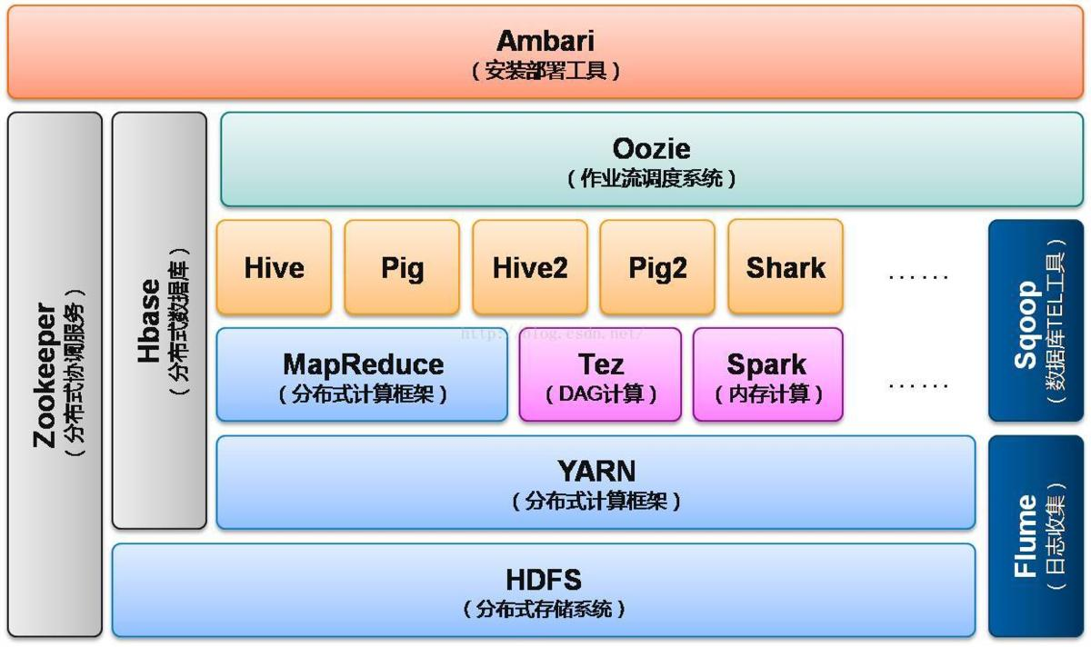
1 电商系统需求分析及架构设计
Hadoop 核心组件

Slide 9
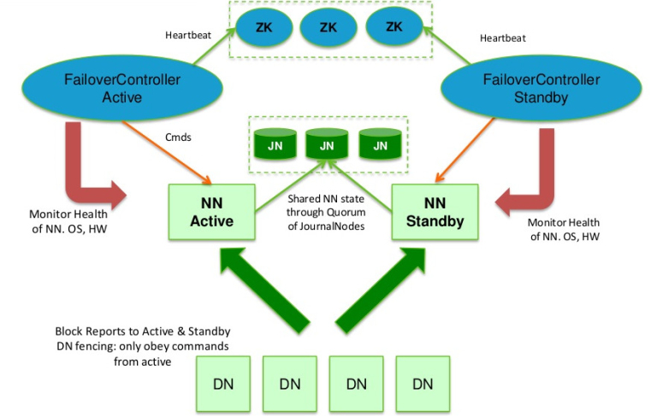
1 电商系统需求分析及架构设计
HDFS2.0架构

Slide 10
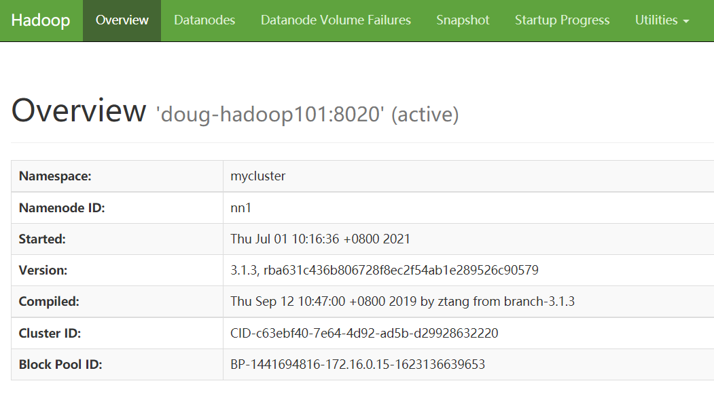
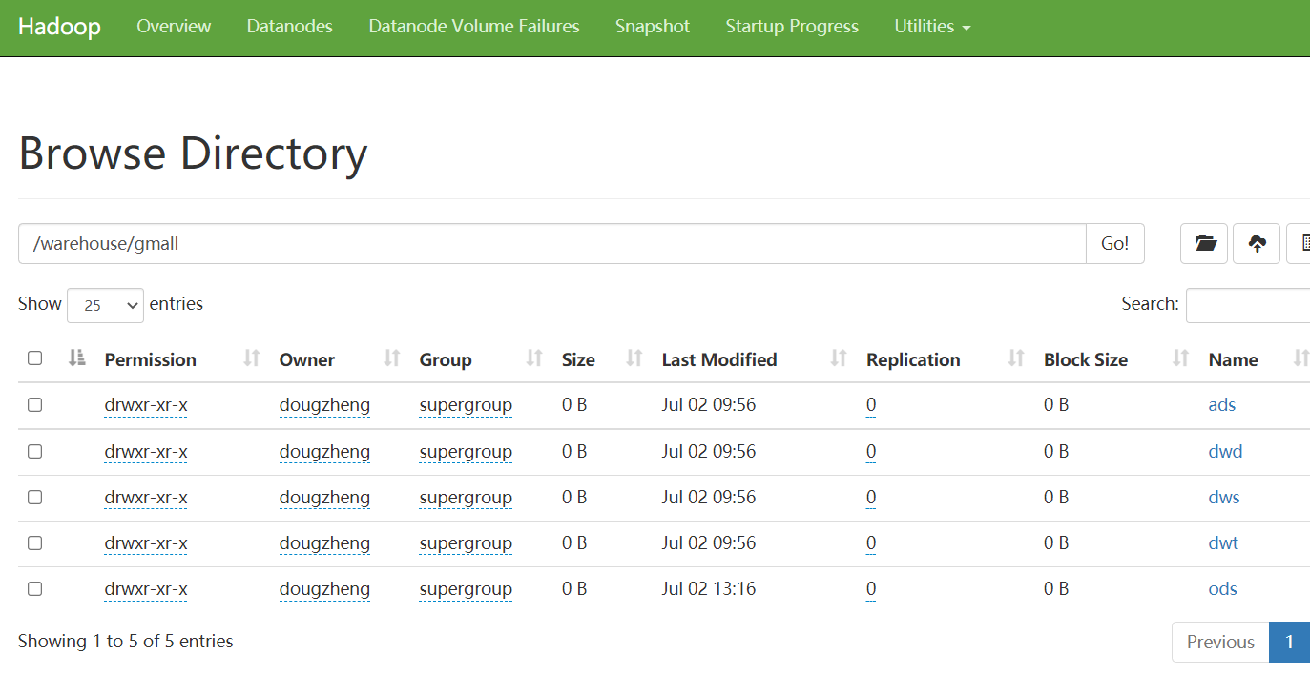
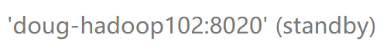
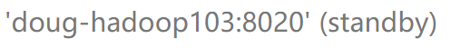
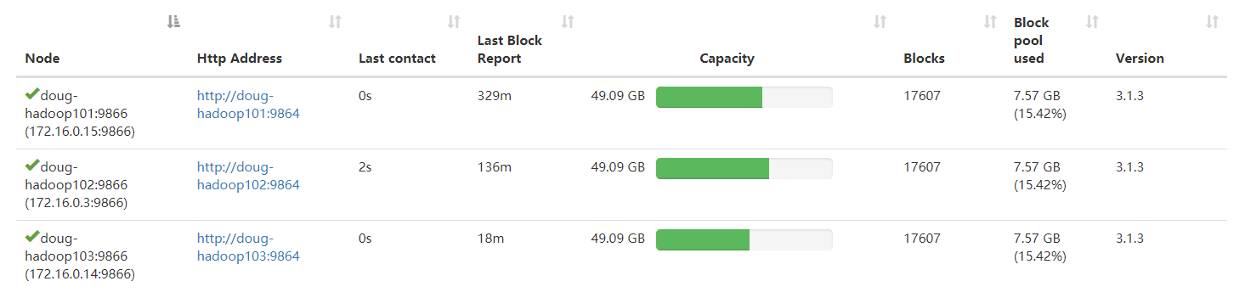
1 电商系统需求分析及架构设计
HDFS
http://hadoop101:9870
HDFS的Web页面可以看到整个集群的概览，包括Namenode、Datanode以及HDFS文件系统目录。

Slide 11
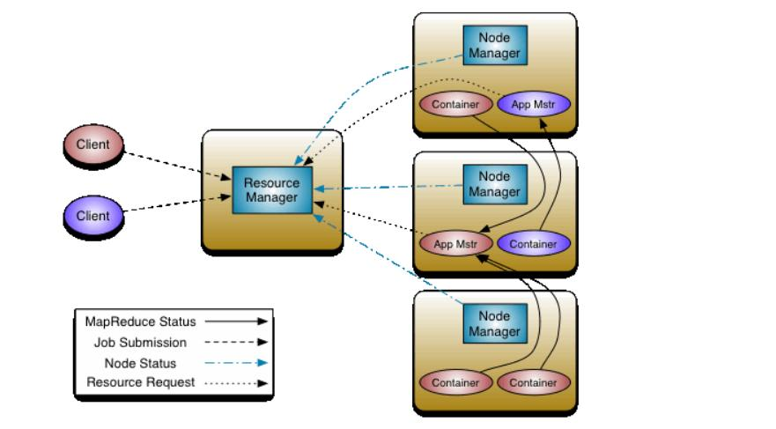
1 电商系统需求分析及架构设计
Yarn架构

Slide 12
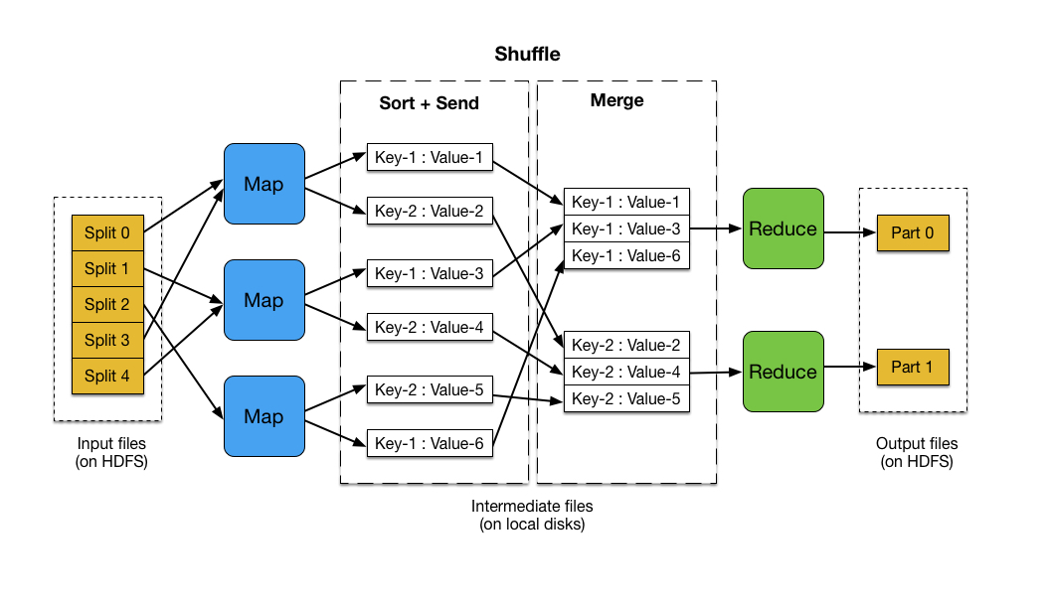
1 电商系统需求分析及架构设计
MapReduce原理图

Slide 13
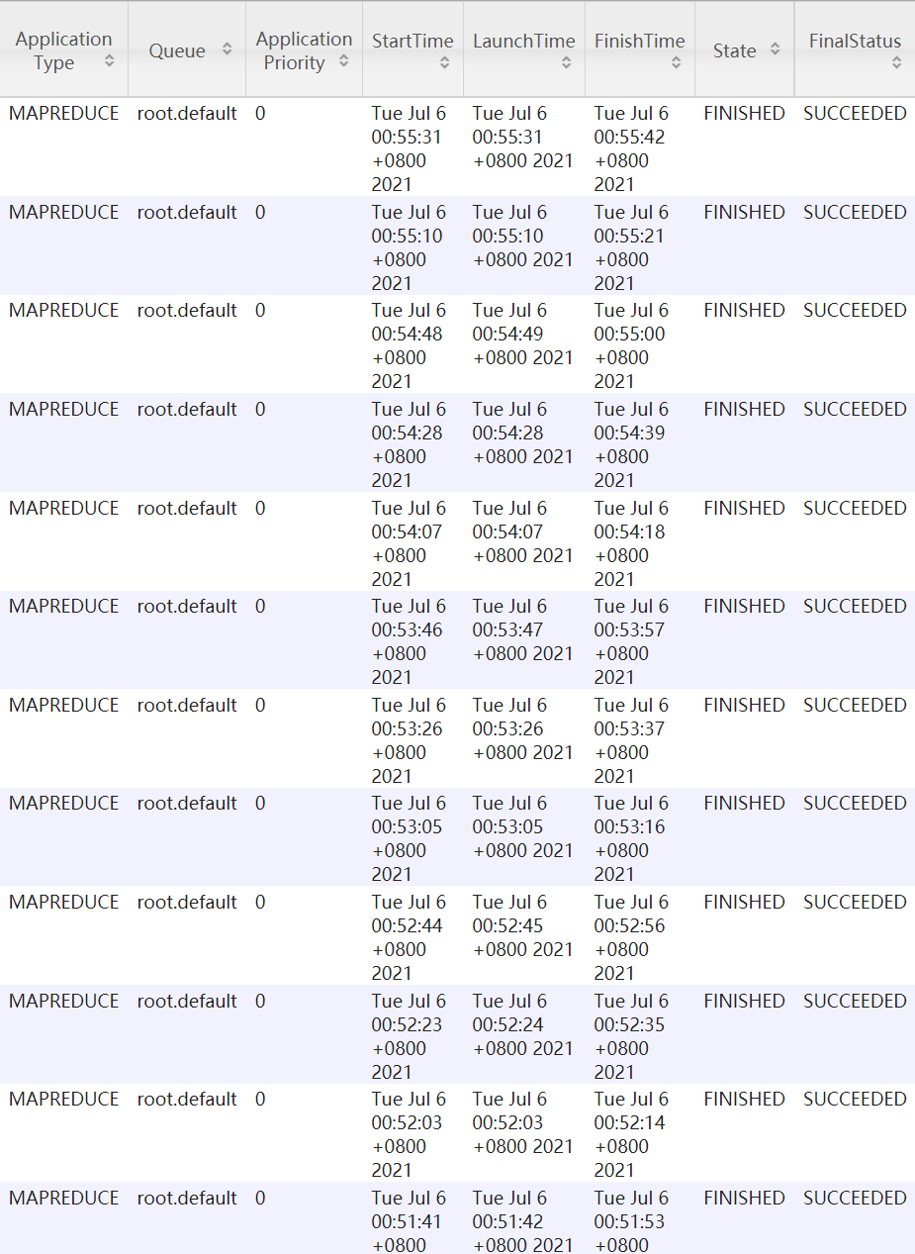
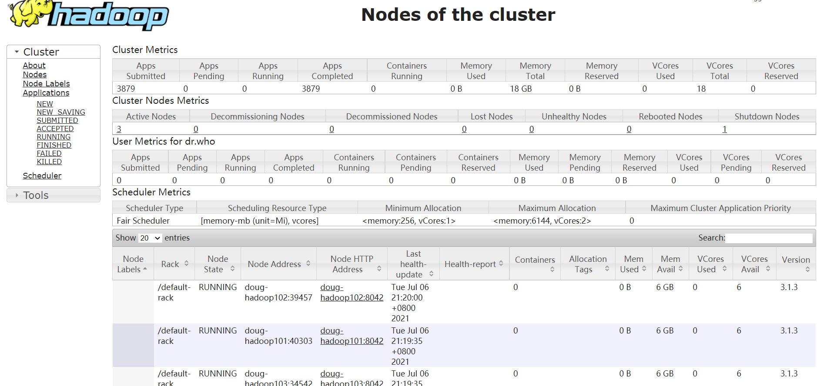
1 电商系统需求分析及架构设计
Yarn
http://hadoop101:8088
Yarn的主要功能是资源管理和作业调度/监控，在web页面可以看到所有应用信息，以及各节点的状态信息等等。

Slide 14
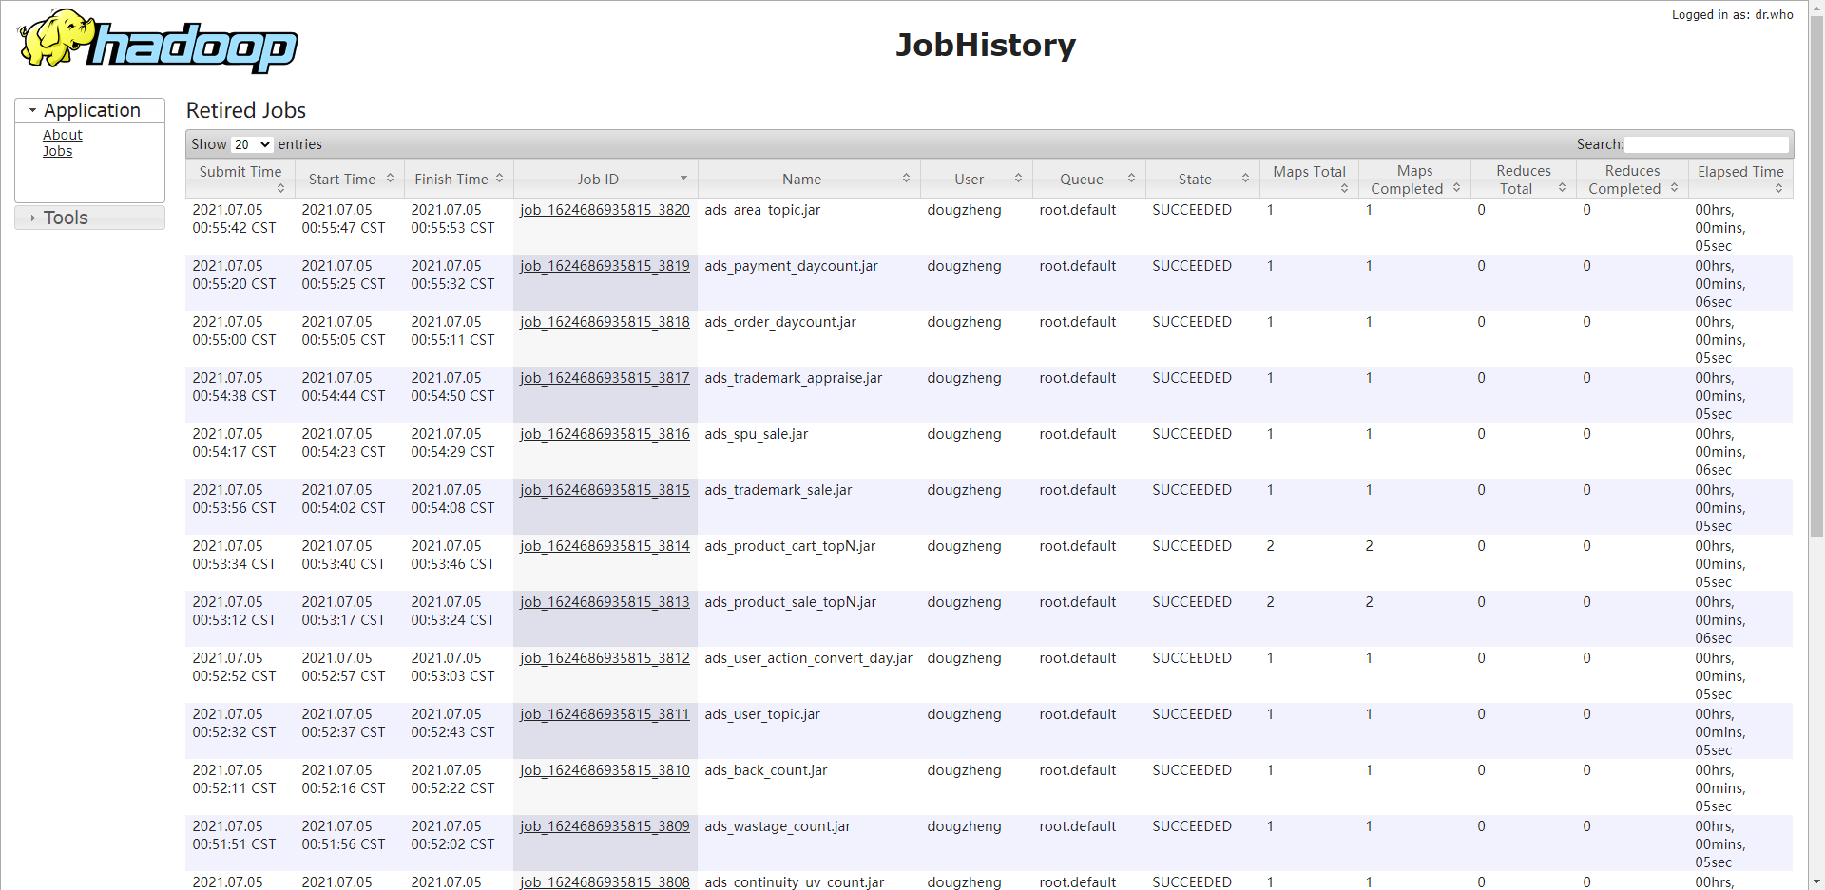
1 电商系统需求分析及架构设计
JobHistory
http://hadoop102:19888
通过历史服务器可以查看已经运行完的MapReduce作业记录，包括使用的Map、Reduce个数、作业提交时间、作业启动时间、作业完成时间等信息。

Slide 15
2
电商系统数据采集
PART

Slide 16

电商系统数据采集 2
用户行为数据采集
页面数据记录一个页面的用户访问情况，包括访问时间、停留时间、页面路径等信息。
事件数据记录应用内一个具体操作行为，包括操作类型、操作对象、操作对象描述等信息。
曝光数据记录页面所曝光的内容，包括曝光对象，曝光类型等信息。
启动数据记录应用的启动信息。
错误数据记录应用使用过程中的错误信息，包括错误编号及错误信息。
目标数据
我们要收集和分析的数据主要包括页面数据、事件数据、曝光数据、启动数据和错误数据。

Slide 17
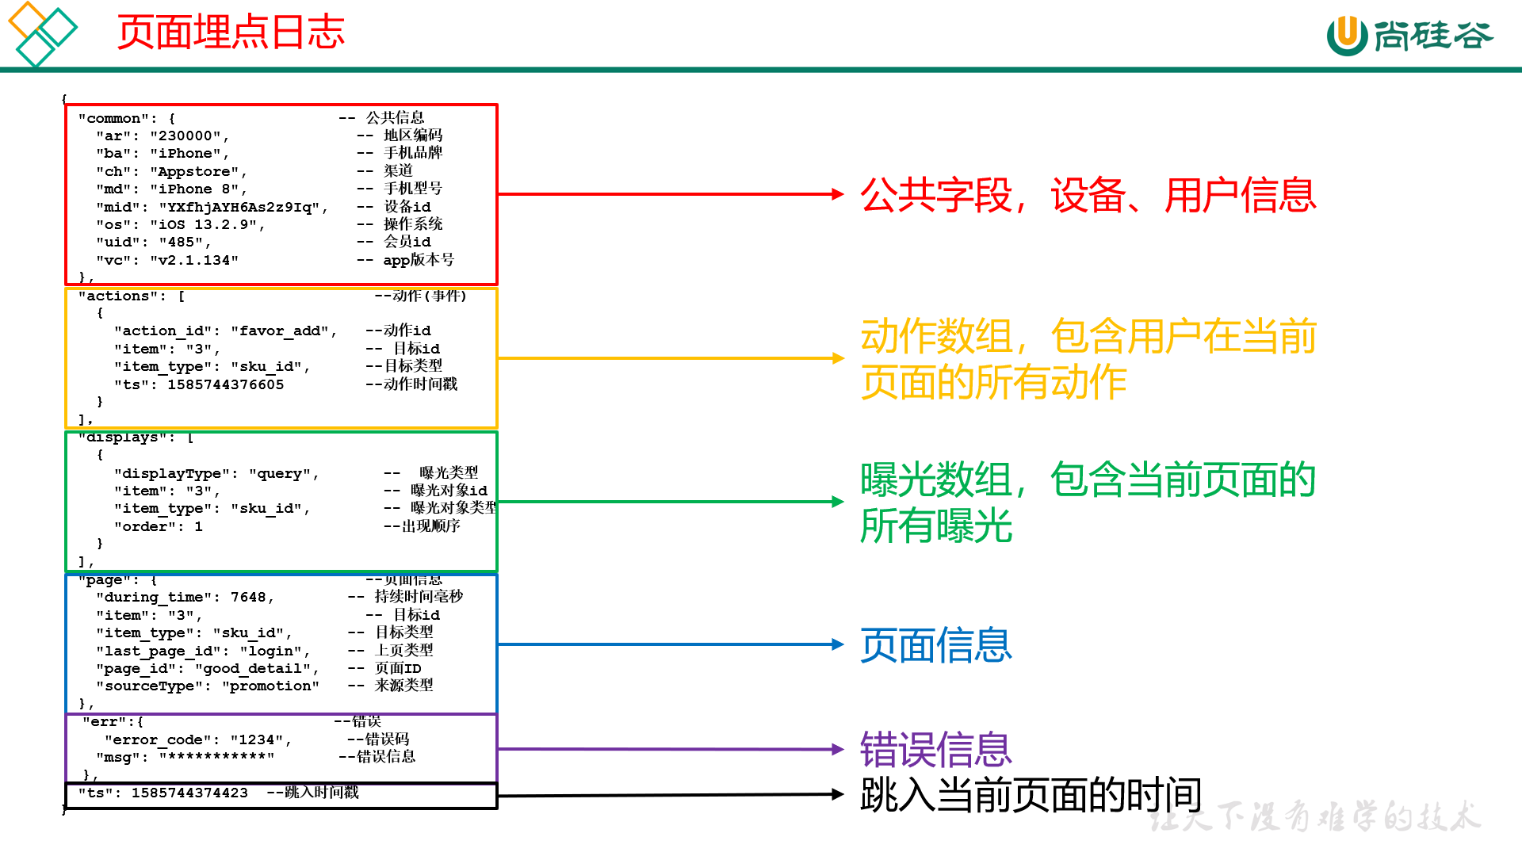
电商系统数据采集 2
您的内容打在这里，或者通过复制您的文本后，在此框中选择粘贴。您的内容打在这里，或者通过复制您的文本后，在此框中选择粘贴。您的内容打在这里，或者通过复制您的文本后，在此框中选择粘贴。您的内容打在这里，或者通过复制您的文本后，在此框中选择粘贴。

Slide 18
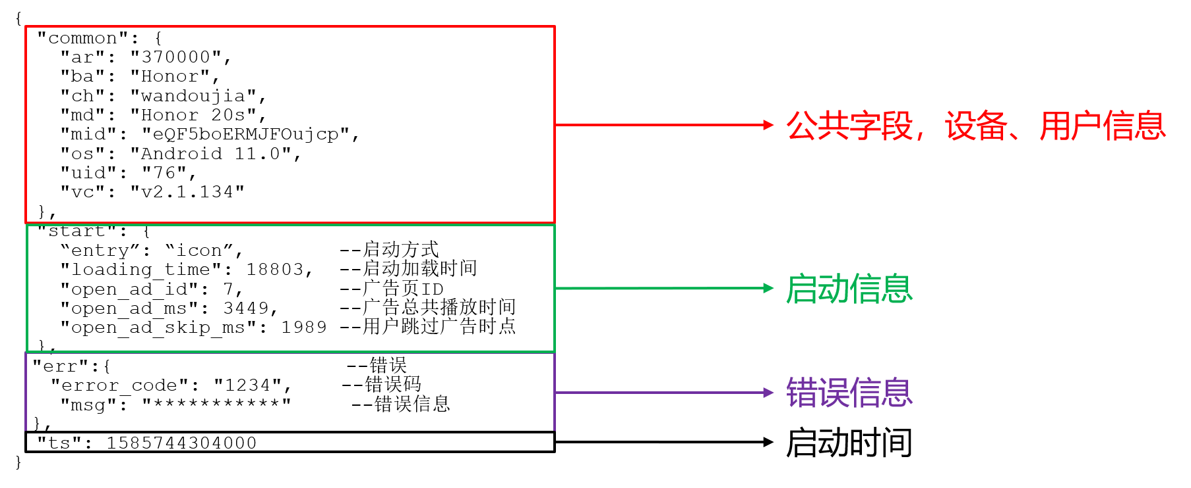
电商系统数据采集 2
启动日志

Slide 19
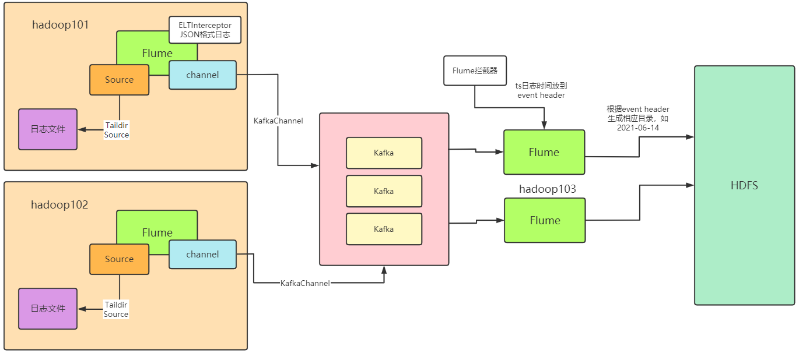
用户行为日志采集
电商系统数据采集 2
File
Flume
Kafka
Flume
HDFS

Slide 20
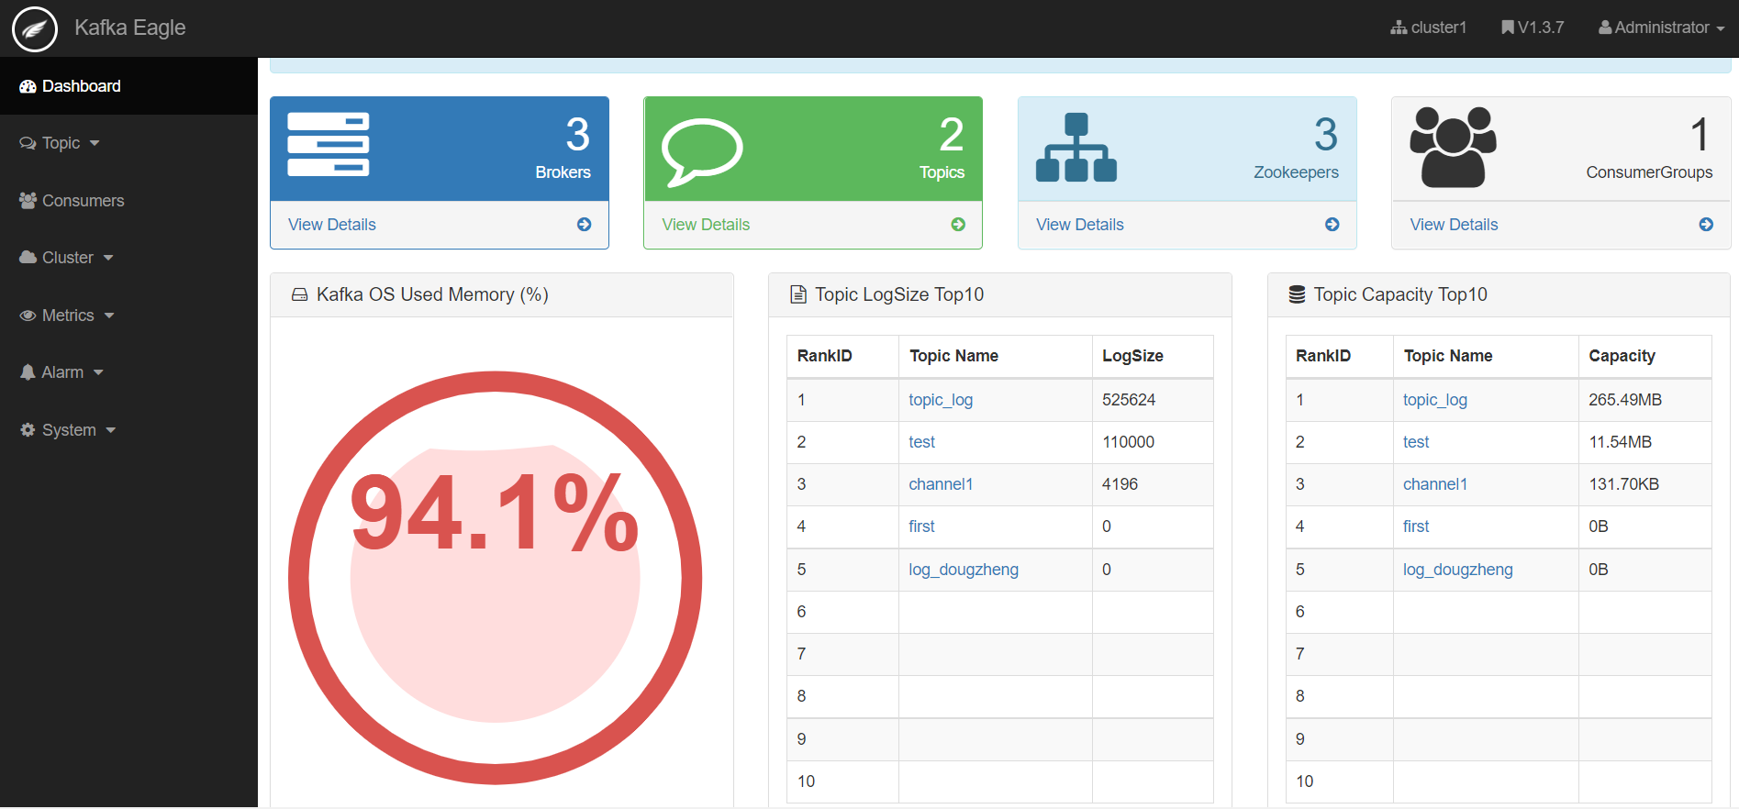
2 电商系统数据采集
http://hadoop101:8048/ke
Kafka Eagle
Kafka Eagle用于监控和管理Kafka集群，web页面可以方便对Broker、Topic、Consumer等进行查看。

Slide 21
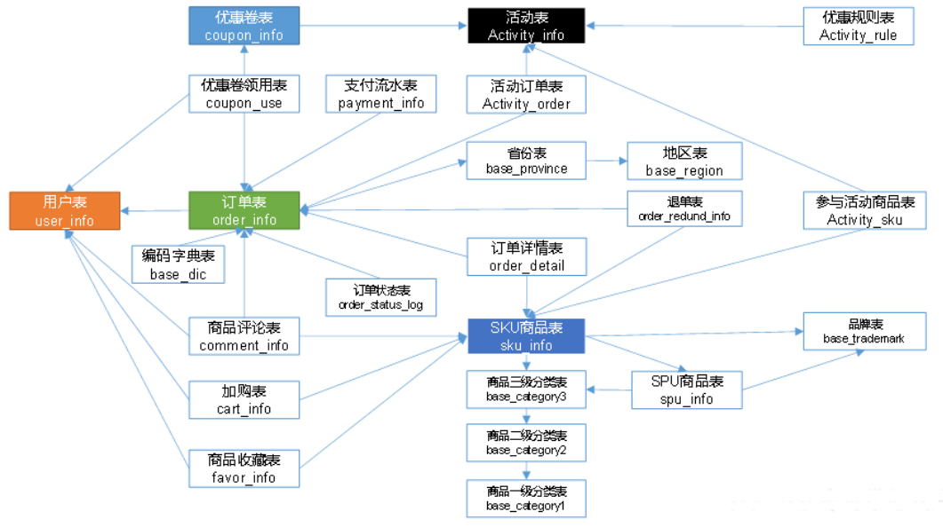
电商系统数据采集 2
电商业务表结构

Slide 22
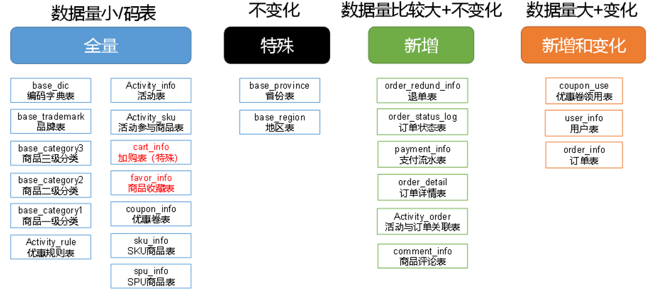
业务数据采集
电商系统数据采集 2
同步策略
MySQL
Sqoop
HDFS

Slide 23
3
数仓建模
PART

Slide 24
3 数仓建模
数仓分层的内容
- ODS层：ODS层存放原始数据，直接加载用户行为数据、业务数据。
- DWD层：DWD层对ODS层数据进行清洗、维度退化等，一行数据代表用户的一次行为。
- DWS层：DWS层是对DWD层的按天轻度汇总，一行数据代表一天的行为。
- DWT层：DWT层是对DWS层按主题汇总，一行数据代表累计的行为。
- ADS层：ADS层为统计报表提供数据。
数仓分层的依据
- 复杂问题简单化，把复杂的任务分解成多层来完成，每一层处理简单的任务，方便定位问题。
- 减少重复开发，通过中间层数据，可以极大减少重复计算，增加一次计算结果的复用性。
- 隔离原始数据，将真实数据与统计数据。

Slide 25
3 数仓建模
环境准备：Hive
使用Hive，将HQL转化为MR程序。

Slide 26
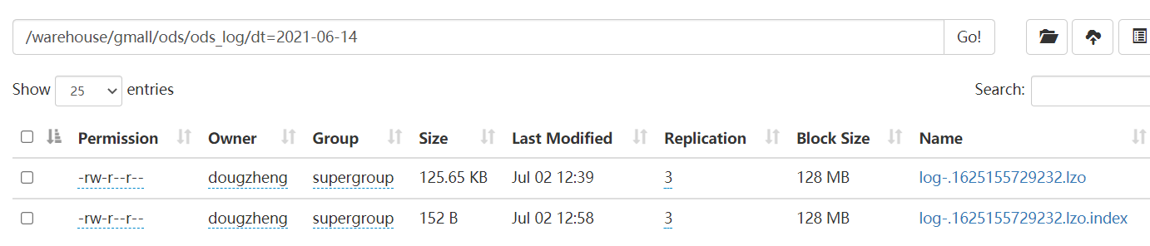
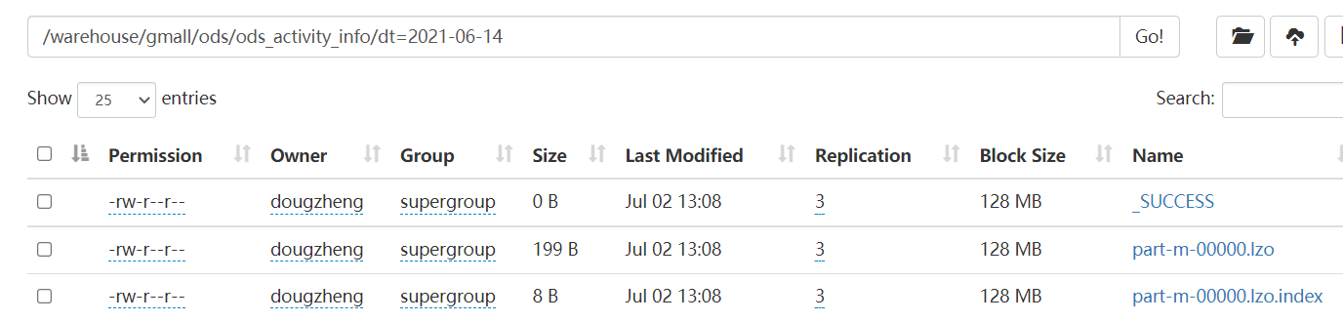
3 数仓建模
① 保存用户的行为数据和业务数据，不做修改
② 数据采用LZO压缩，减少磁盘存储空间
③ 创建分区表，防止后续的全表扫描
ODS层

Slide 27
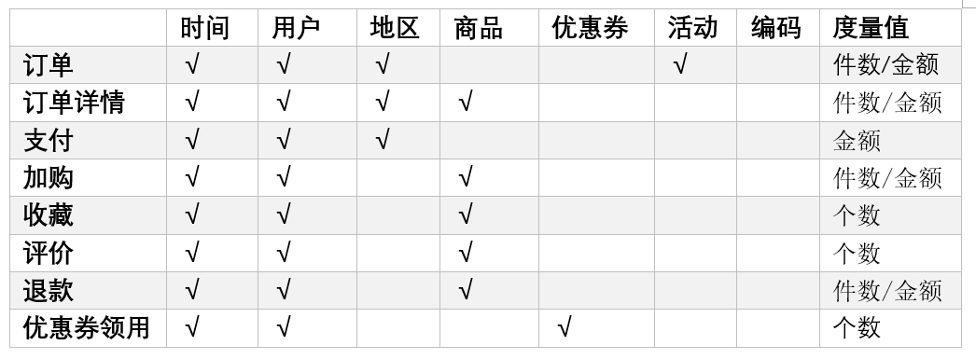
3 数仓建模
① 选择业务过程
② 声明粒度（单次行为）
DWD层
③ 确认维度
需要构建维度模型，采用星型模型
④ 确认事实

Slide 28
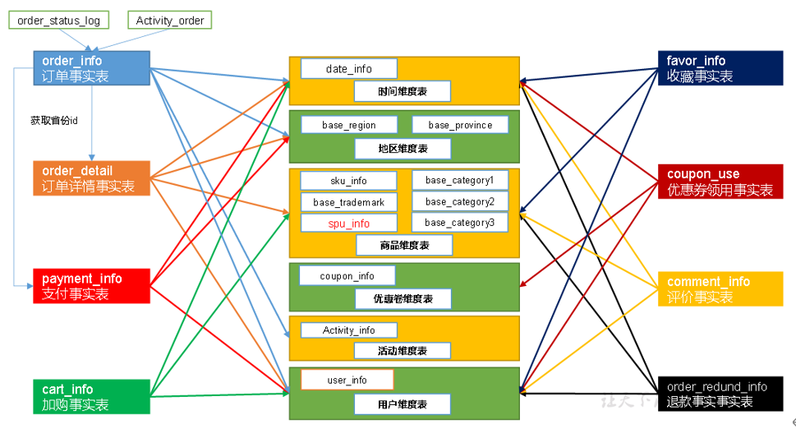
3 数仓建模
对于维度表，根据维度建模中的星型模型进行维度退化处理。

Slide 29
3 数仓建模
DWS & DWT
DWS层、DWT层和ADS层都是以需求为驱动，和维度建模已经没有关系了。
DWS和DWT都是建宽表，按照主题去建表。主题相当于观察问题的角度。对应着维度表。
DWS层统计各个主题对象的当天行为，服务于DWT层的主题宽表。
1）问题引出∶ 两个需求，统计每个省份订单的个数、统计每个省份订单的总金额。
2）处理办法∶ 都是将省份表和订单表进行join，group by省份，然后计算。相当于类似的需求重复计算了两次。 那怎么设计能避免重复计算呢? 地区宽表的字段设计为∶下单次数、下单金额、支付次数、支付金额等。只需要和每个事实表一次join。

Slide 30
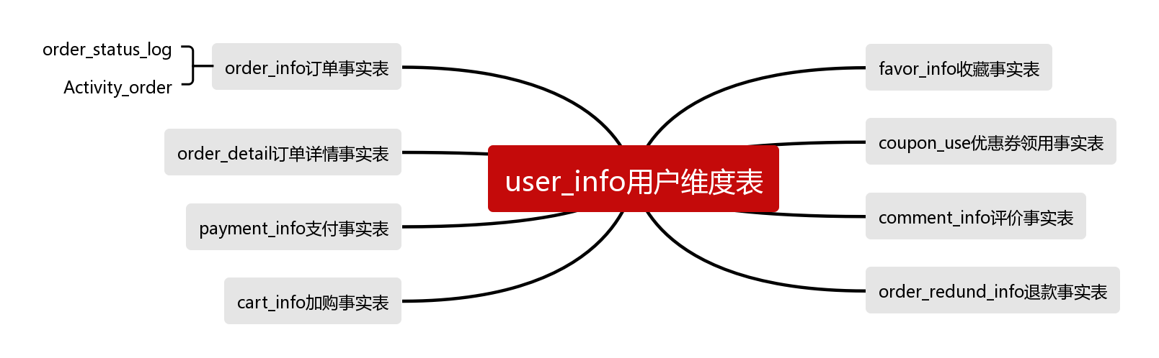
3 数仓建模
DWS层
需要建哪些表：以维度为基准，去关联对应多个事实表
宽表里面的字段：是站在不同维度的角度去看事实表，重点关注事实表聚合后的度量值。

Slide 31
DWS层
需要建哪些表：以维度为基准，去关联对应多个事实表
宽表里面的字段：是站在不同维度的角度去看事实表，重点关注事实表聚合后的度量值。
数仓建模 3
create external table dws_user_action_daycount(
--dwd_start_log
user_id bigint COMMENT'用户ID',
login_count bigint COMMENT '登录次数',
--dwd_action_log
cart_count bigint COMMENT '加购次数',
--dwd_fact_order_info
order_count bigint COMMENT '下单次数',
order_amount decimal(16,2) COMMENT '下单金额',
--dwd_fact_payment_info
payment_count bigint COMMENT '支付次数',
payment_amount decimal(16,2) COMMENT '支付金额',
--dwd_fact_order_detail
order_details_stats array<struct<
sku_id: bigint,
sku_num: bigint,
order_count : bigint,
order_amount: decimal(20,2)>> COMMENT '下单明细统计'
) COMMENT '每日会员行为'
PARTITIONED BY (`dt` string)

Slide 32
3 数仓建模
DWT层
需要建哪些表：和DWS层一样。以维度为基准，去关联对应多个事实表
宽表里面的字段：站在维度表的角度去看事实表，重点关注事实表度量值的累积值、事实表行为的首次和末次时间。

Slide 33
需要建哪些表：和DWS层一样。以维度为基准，去关联对应多个事实表
宽表里面的字段：站在维度表的角度去看事实表，重点关注事实表度量值的累积值、事实表行为的首次和末次时间。
DWT层
数仓建模 3
create external table dwt_user_topic (
user_id bigint COMMENT '用户ID',
login_date_first string COMMENT '首次登录时间',
login_date_last string COMMENT '末次登陆时间',
order_date_first string COMMENT '首次下单时间',
order_date_last string COMMENT '末次下单时间',
payment_date_first string COMMENT '首次支付时间',
payment_date_last string COMMENT '末次支付时间’,
login_count bigint COMMENT '累计登陆次数',
order_count bigint COMMENT '累计下单次数',
order_amount decimal(16,2) COMMENT '累计下单金额',
payment_count bigint COMMENT '累计支付次数',
payment_amount decimal(16,2) COMMENT '累计支付金额',
login_last_30d_count bigint COMMENT '最近30日登录次数',
order_last_30d_count bigint COMMENT '最近30日下单次数',
order_last_30d_amount decimal(16,2) COMMENT '最近30日下单金额',
payment_last_30d_count bigint COMMENT'最近30日累计支付次数',
payment_last_30d_amount decimal(16,2) COMMENT '最近30日累计支付金额'
) COMMENT '会员主题宽表'

Slide 34
3 数仓建模
DWS和DWT层的区别∶
DWS层存放的所有主题对象当天的汇总行为，例如每个地区当天的下单次数，下单金额等，DWT层存放的是所有主题对象的累积行为，例如每个地区最近7 天（1 5天、一个月、一个季度）的下单次数、下单金额等。
总结∶
DWS层和DWT层各有3-5张宽表（处理数十个指标 70%以上的需求）

Slide 35

3 数仓建模
ADS层
HDFS
Sqoop
MySQL
主要是对电商系统各大主题指标分别进行分析。
先在MySQL中建表
选择相应的指标进行分析
1
4
2
3
通过Sqoop将HDFS中的数据导入到MySQL中的表
Superset连接MySQL数据库

Slide 36
4
指标分析
PART

Slide 37
指标分析 4
设备行为
每日新增设备
最近七天内连续三天活跃用户数
流失用户
本周回流用户
总用户量
会员行为
浏览商品详情页人数（首页到商品详情转化率）
加入购物车的人数 （商品详情页到加入购物车转化率）
下单人数（加入购物车到下单转化率）
支付人数（下单到支付的转化率）
商品
商品销量额排名
加入购物车排名
商品销售量
商品评价
营销主题
支付笔数，支付人数
下单金额，支付金额
下单到支付的平均时长
地区表
活跃设备数
下单次数
支付金额
支付次数/下单次数
下单次数/活跃设备数
下单笔数，下单人数

Slide 38
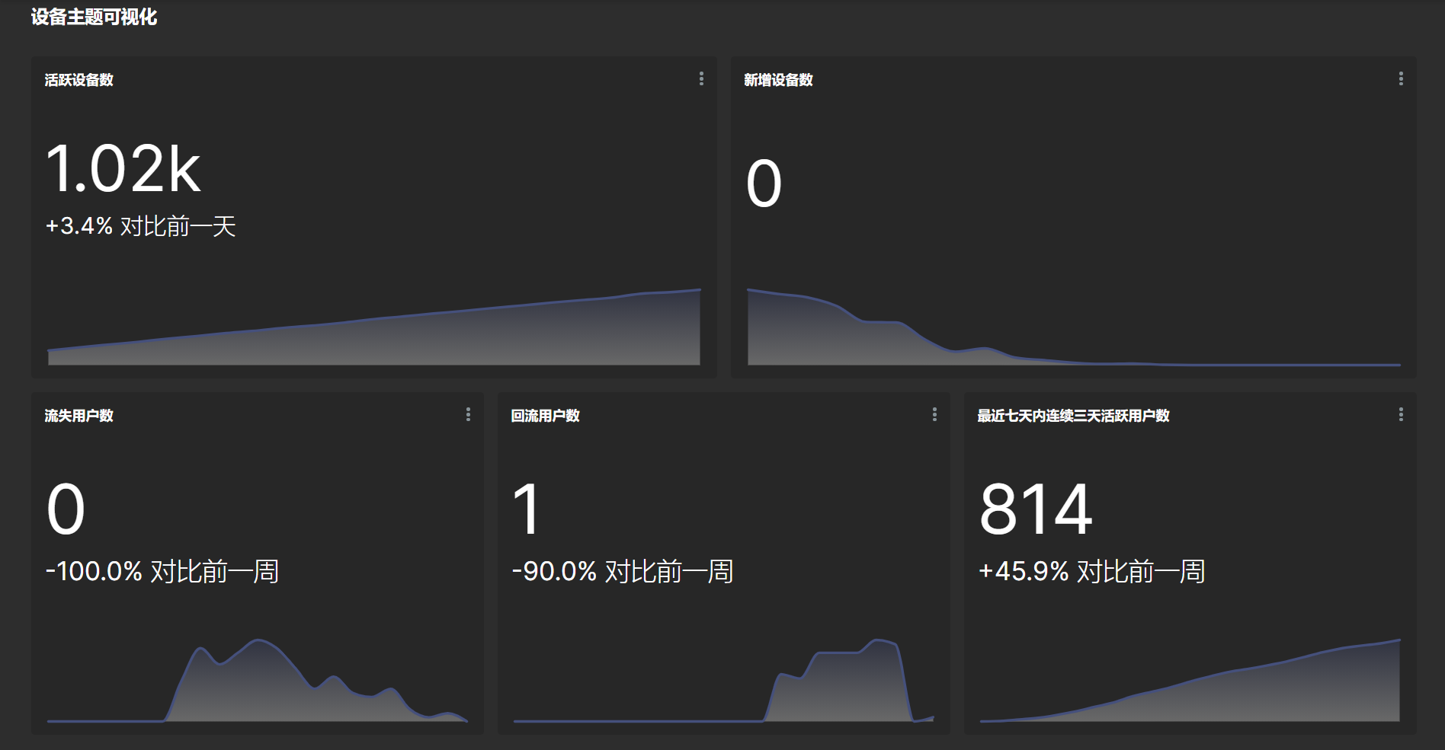

Slide 39
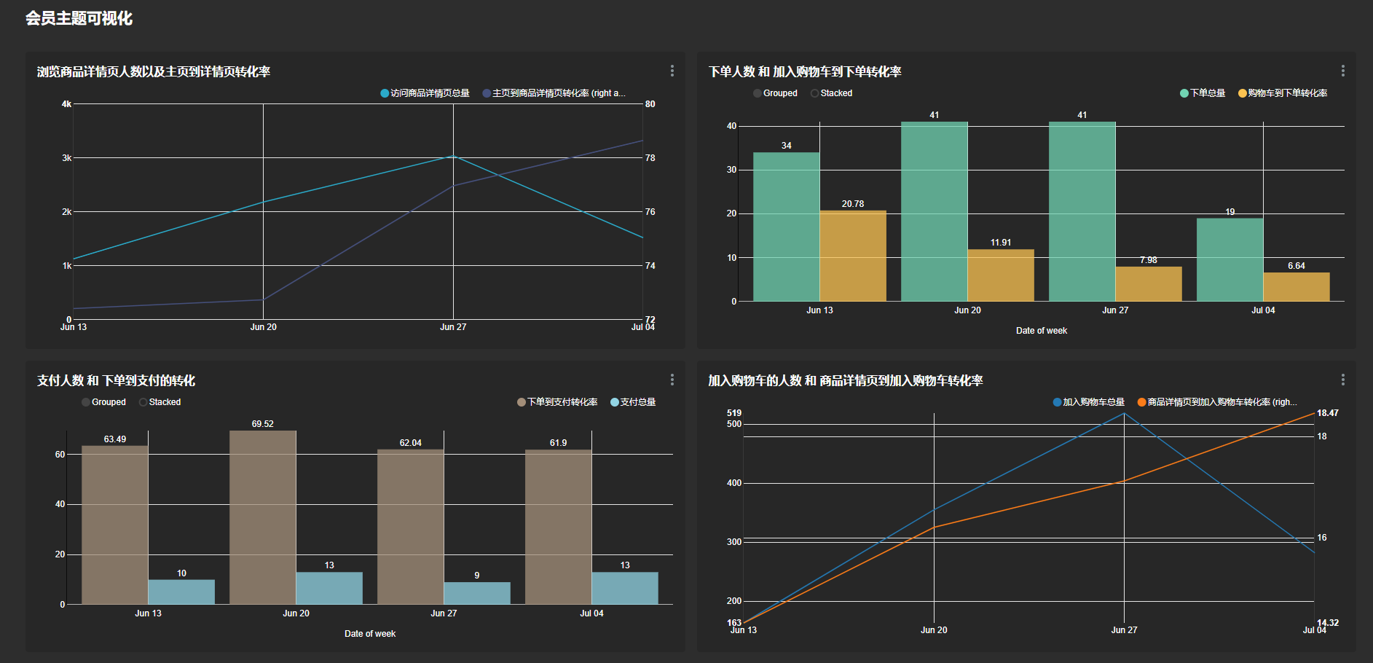

Slide 40
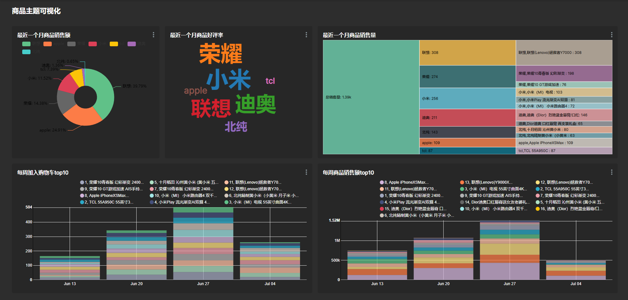

Slide 41
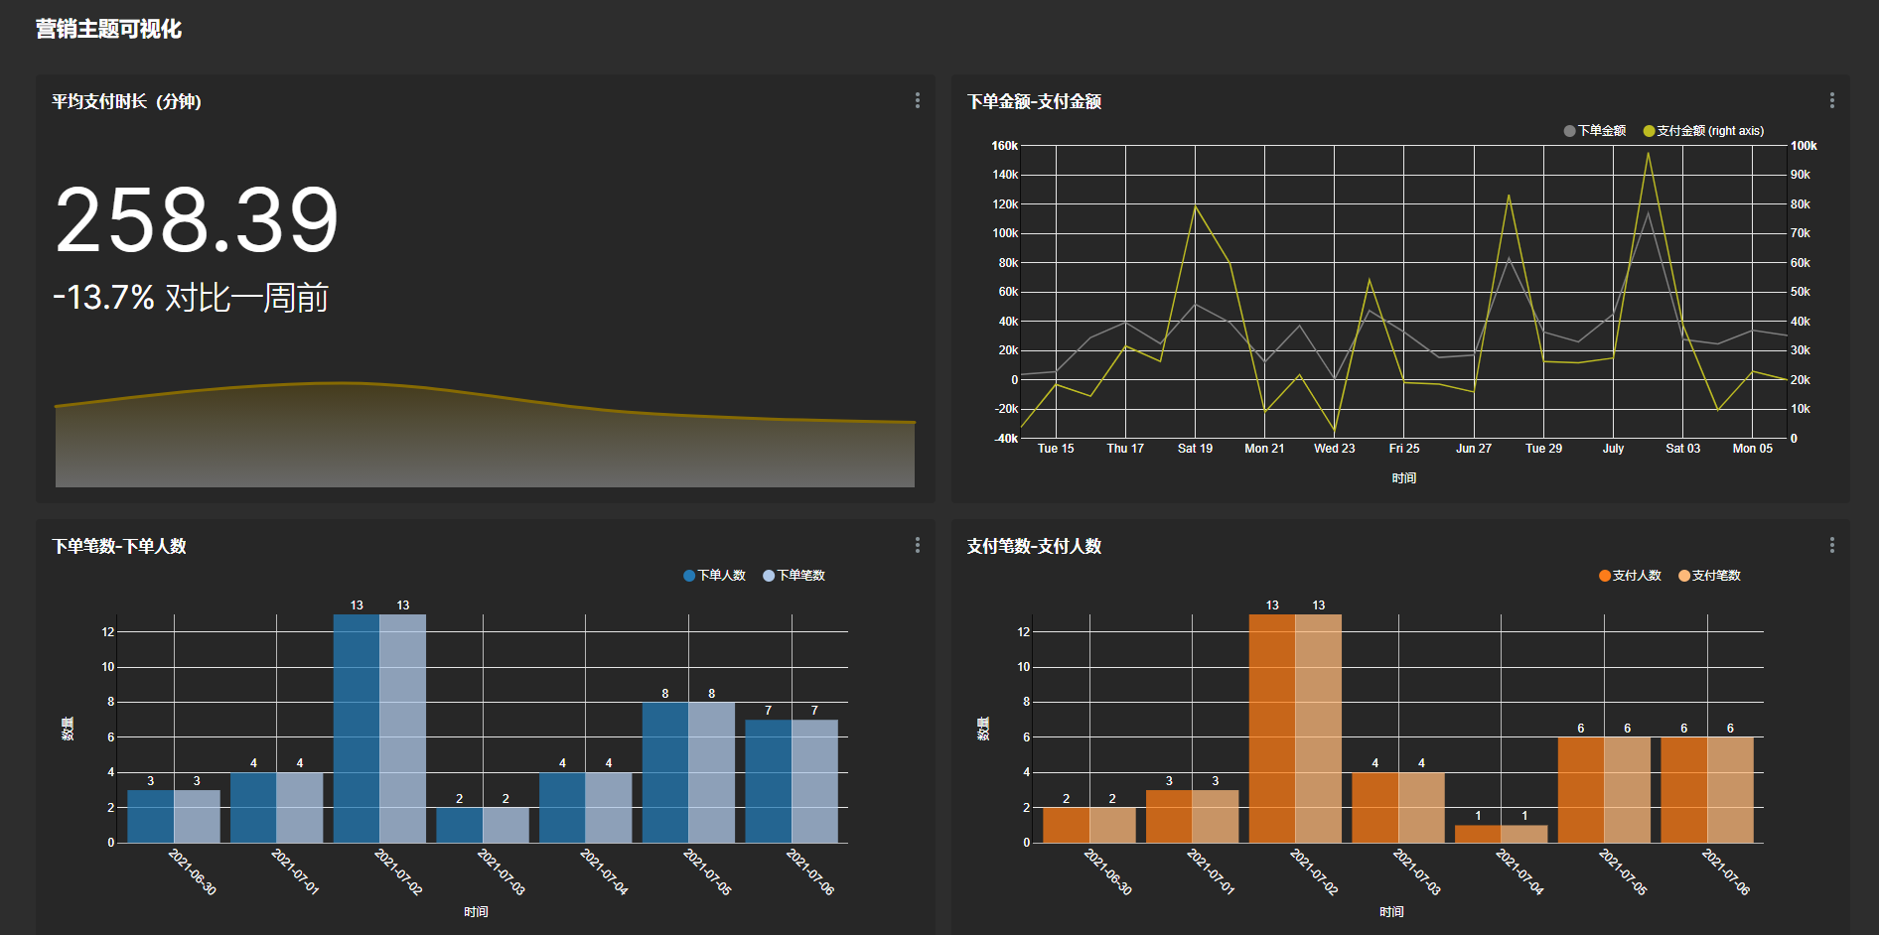

Slide 42
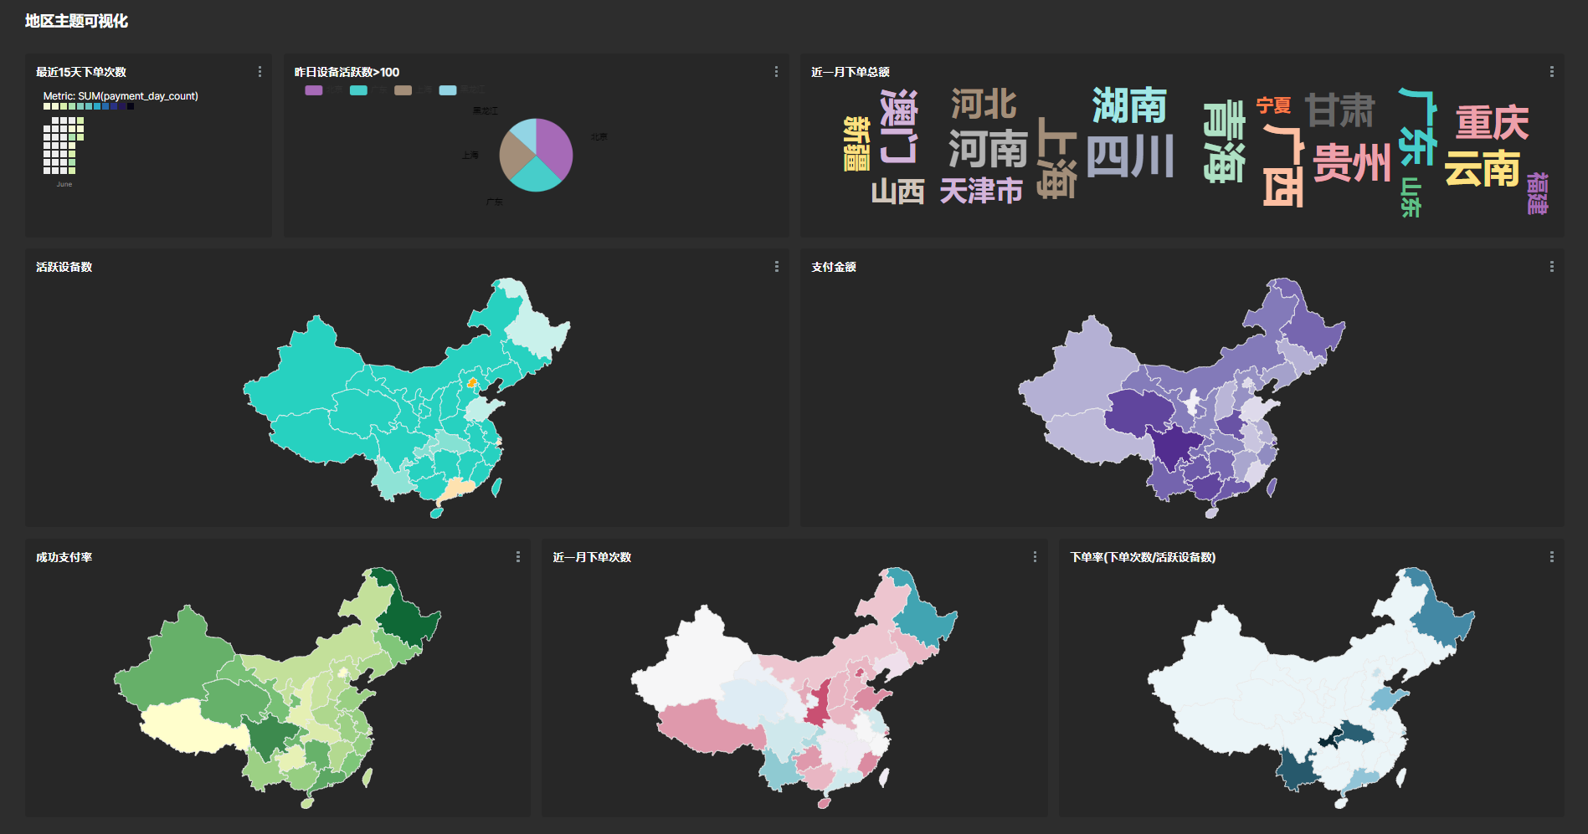

Slide 43
指标分析 4
http://hadoop102:8787
SuperSet演示

Slide 44
5
Azkaban工作流
PART

Slide 45
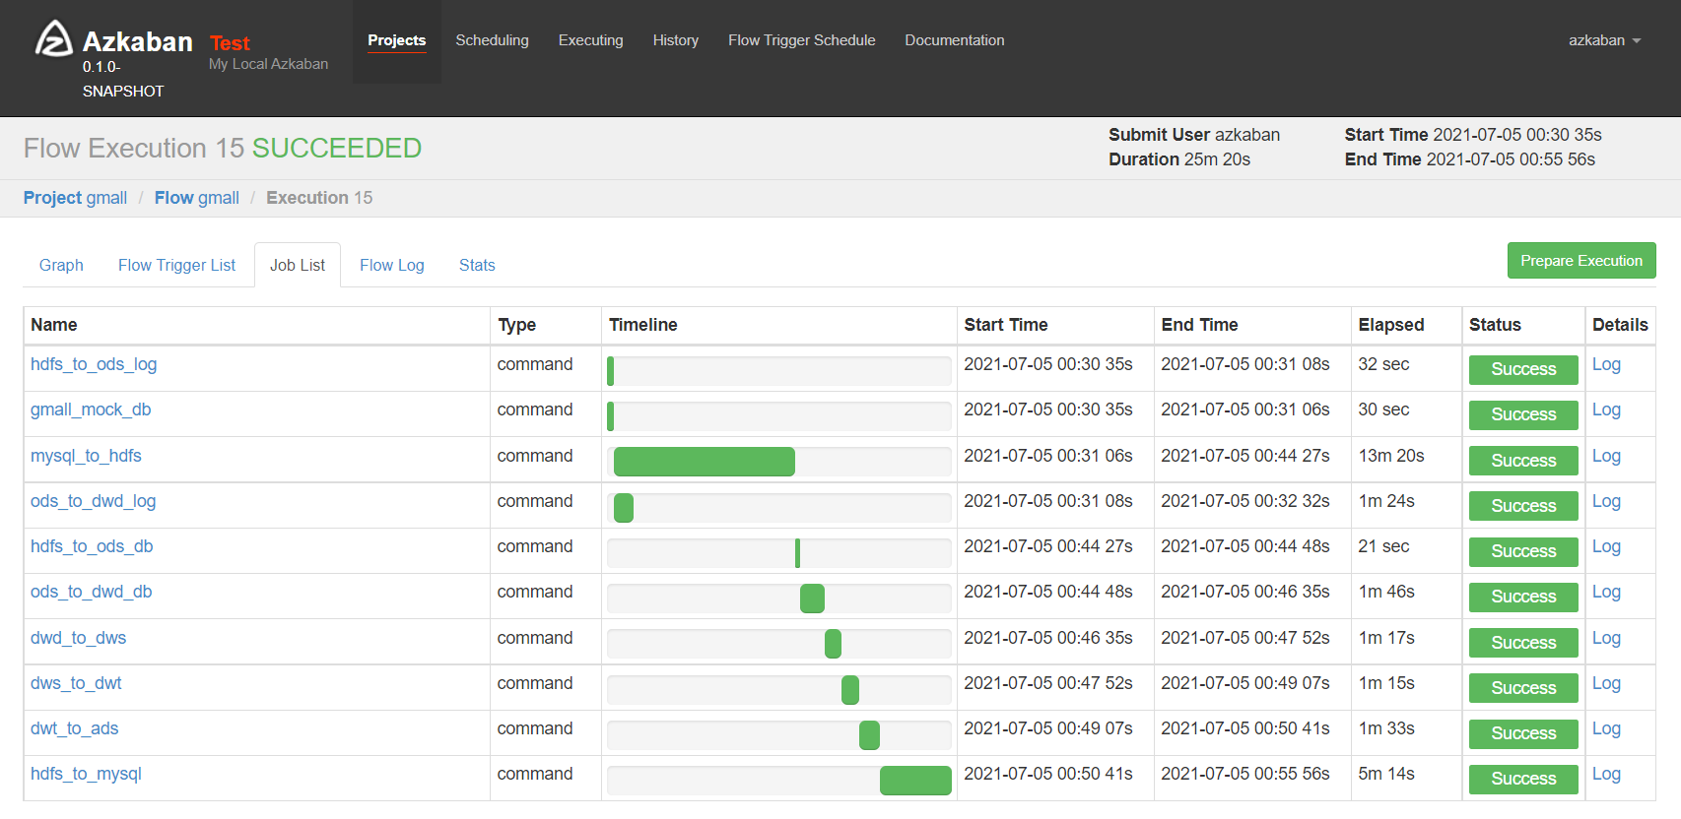
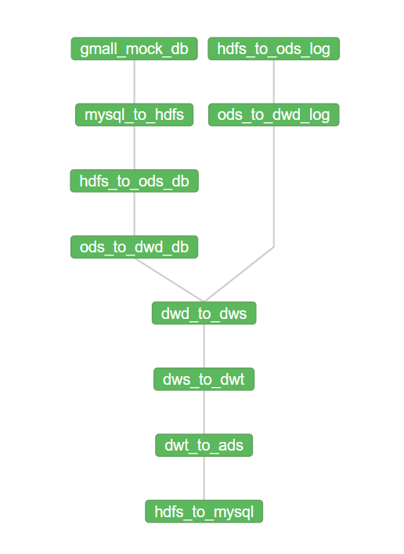
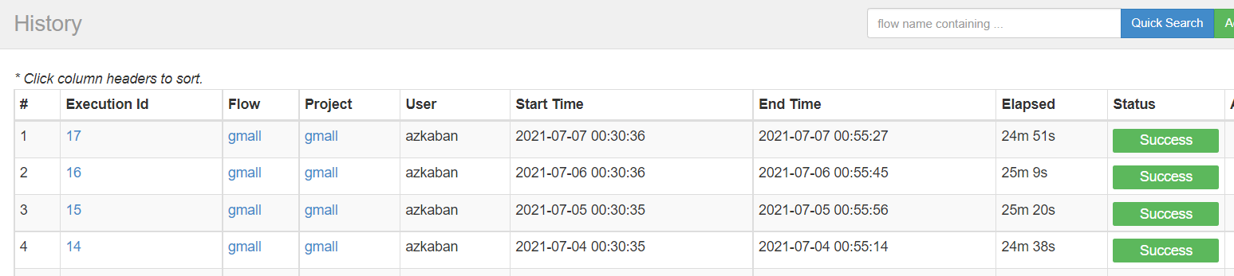
http://hadoop102:8443
5 Azkaban工作流

Slide 46
THANKS
感谢观赏

